Slide 1
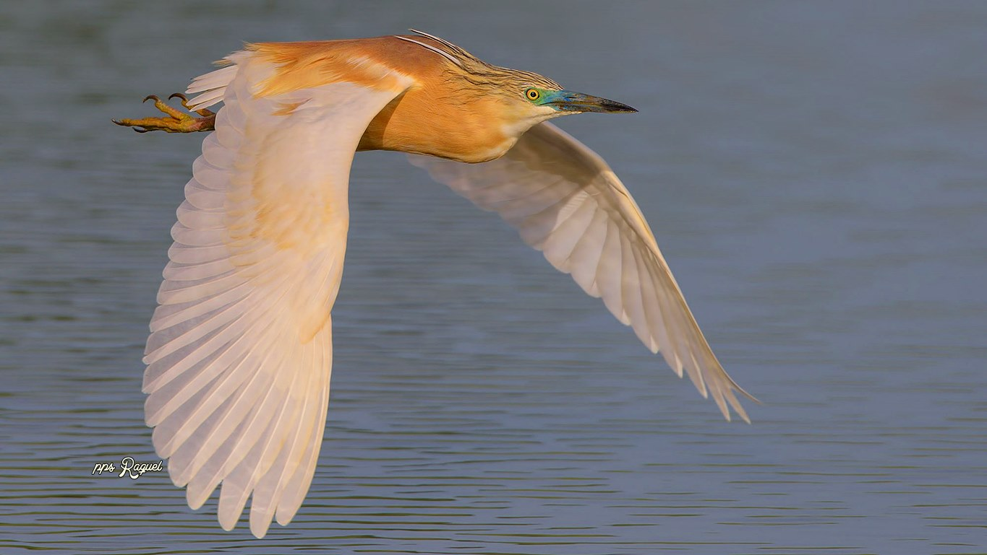






Slide 2

¿Sabes que tienes alas?.... Sabes que puedes volar ?

Slide 3
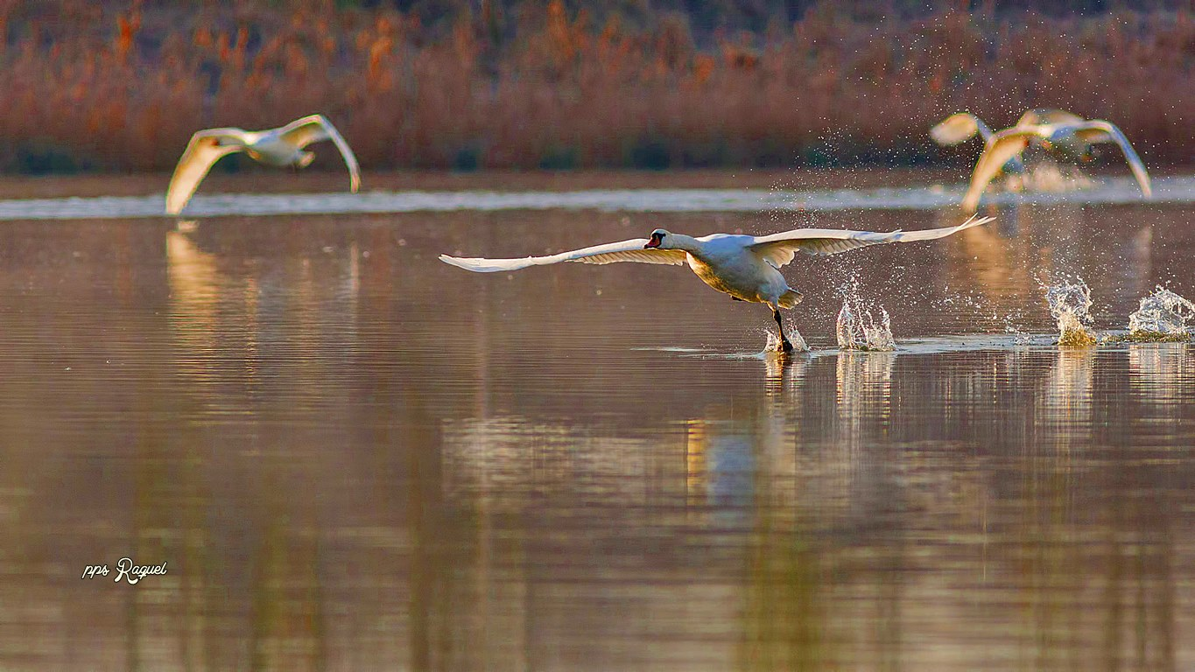

Slide 4
¿Y que es volar?
Es comenzar por tener un sueño
Es estar comprometido con los sueños
Es tener confianza en sí mismo
Es aceptar lo que no se puede cambiar

Slide 5
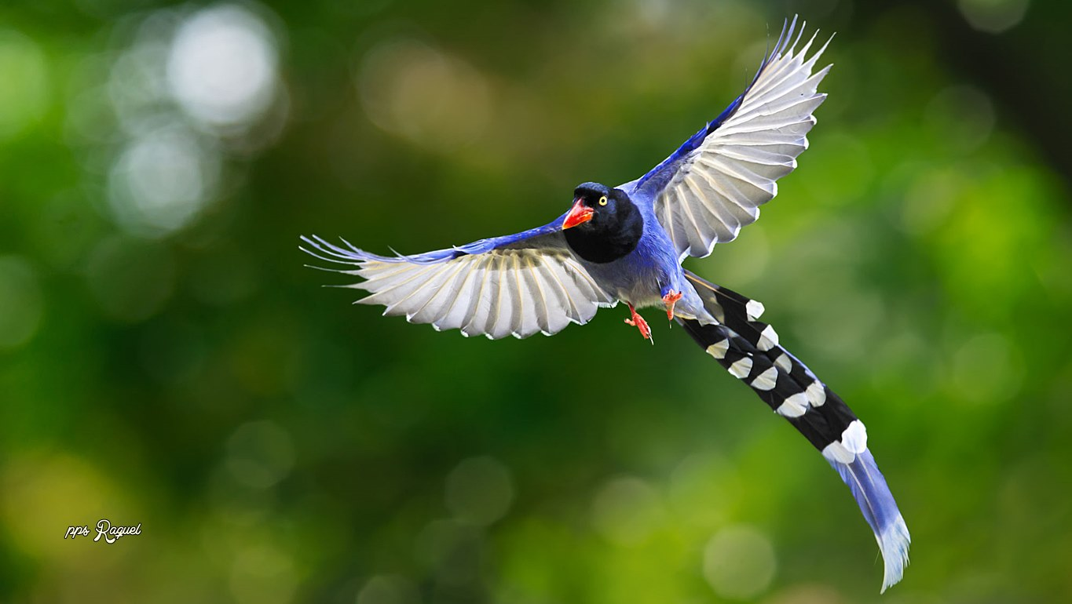

Slide 6
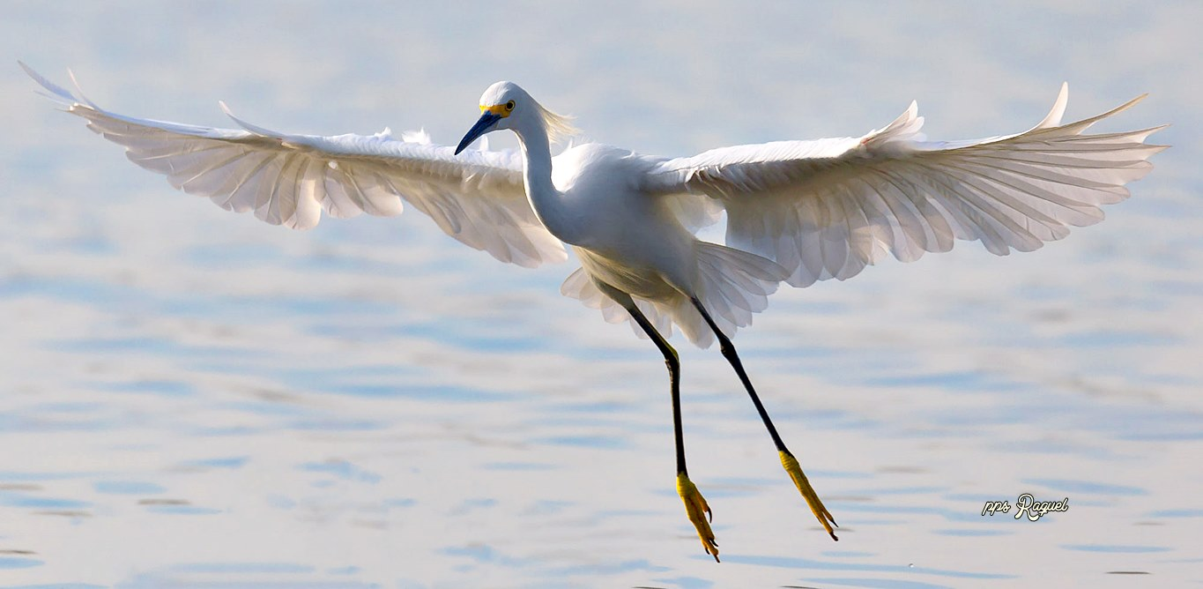

Slide 7
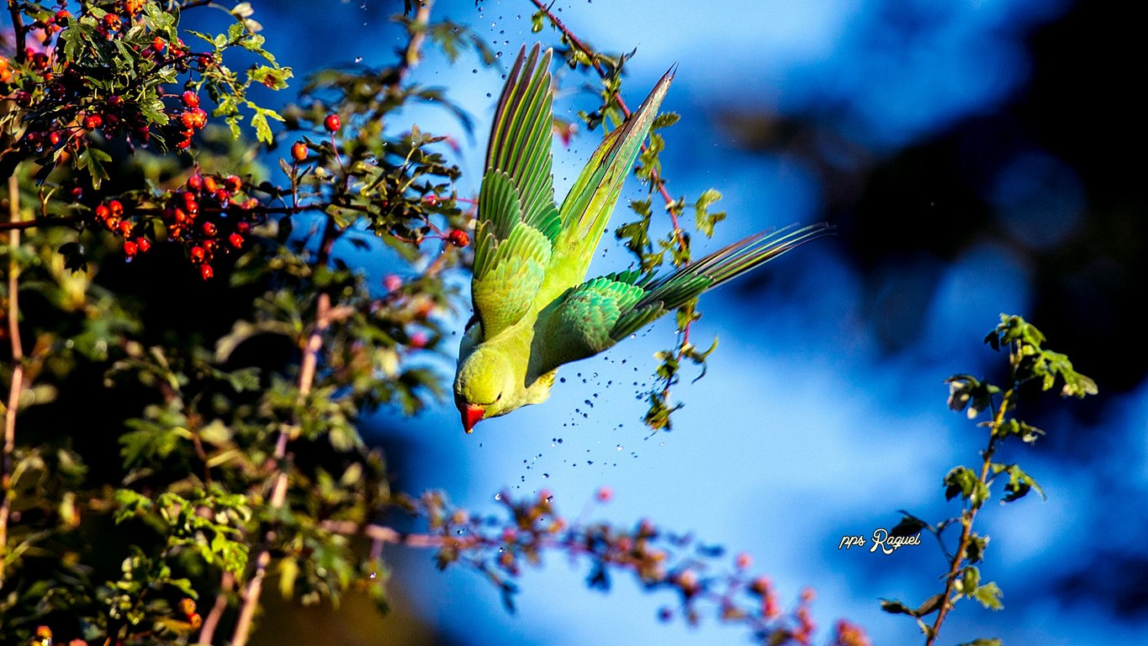

Slide 8
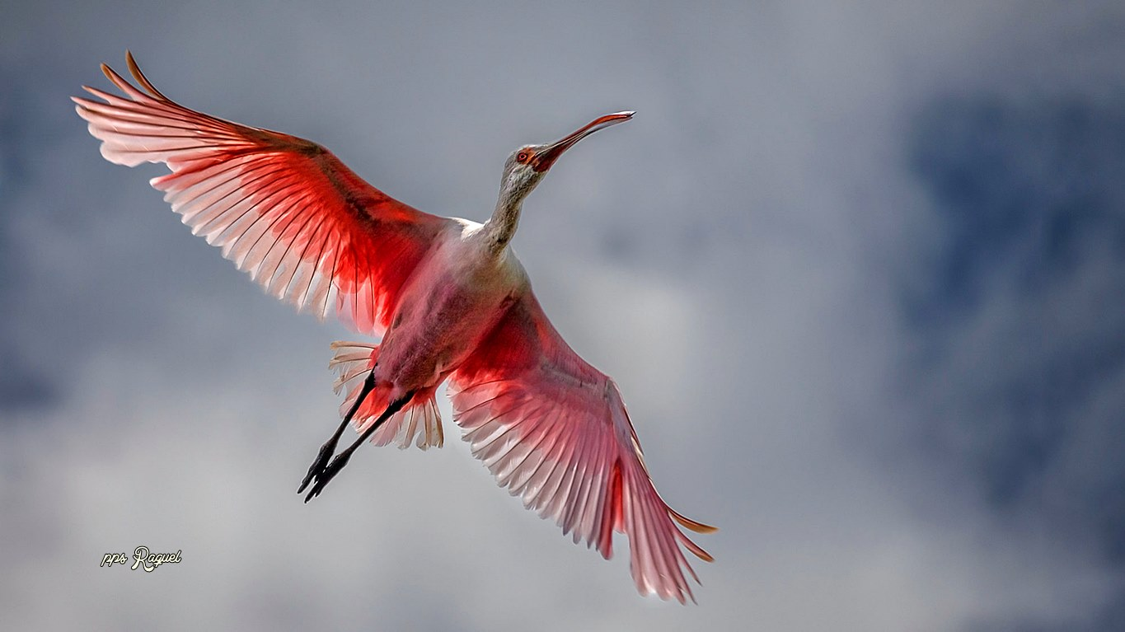

Slide 9
Es saber cambiar a tiempo
Es volver a empezar
Es reconocerme en mis logros
Es saber disfrutar de mis logros y de lo que tengo
Es reconocer que me equivoqué y pedir perdón

Slide 10
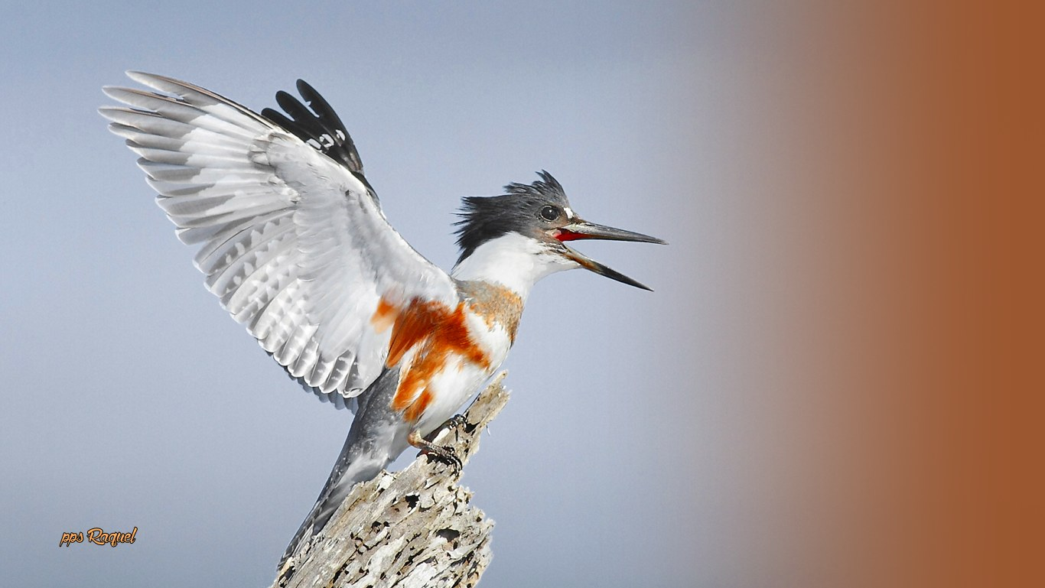

Slide 11
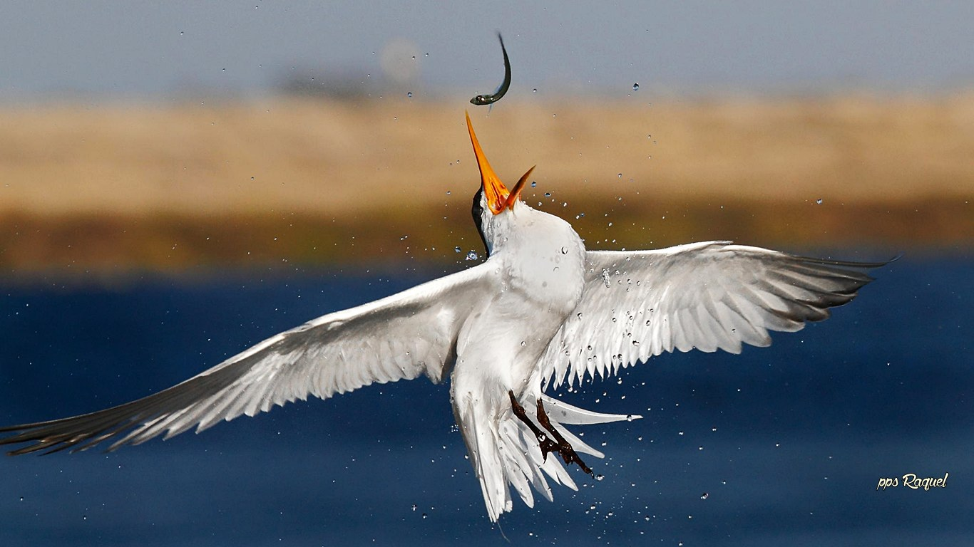

Slide 12
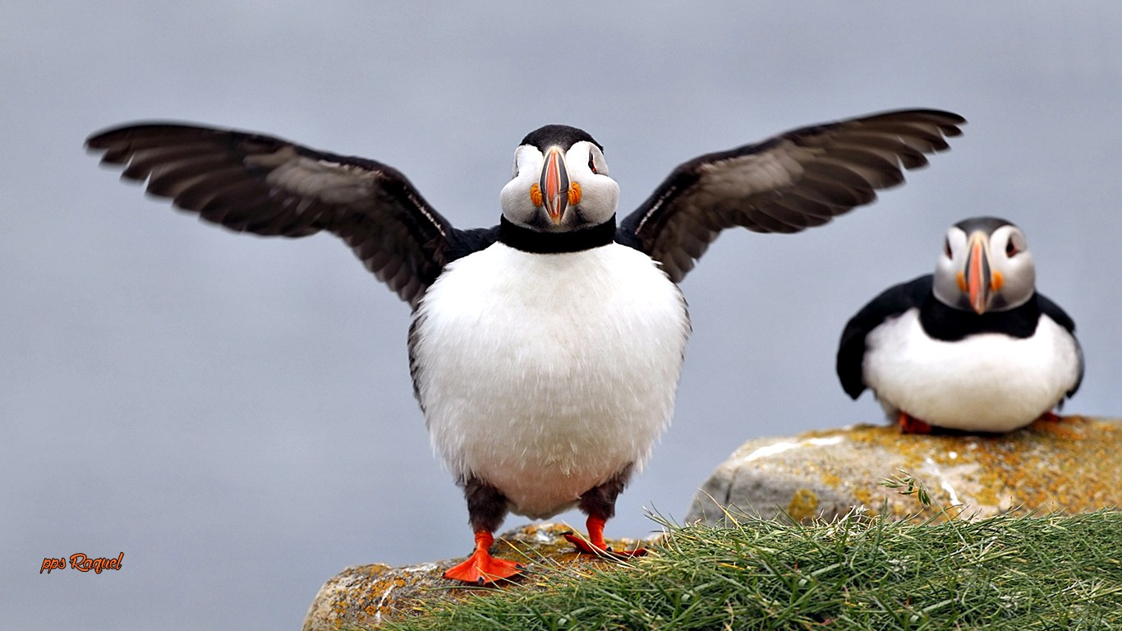

Slide 13
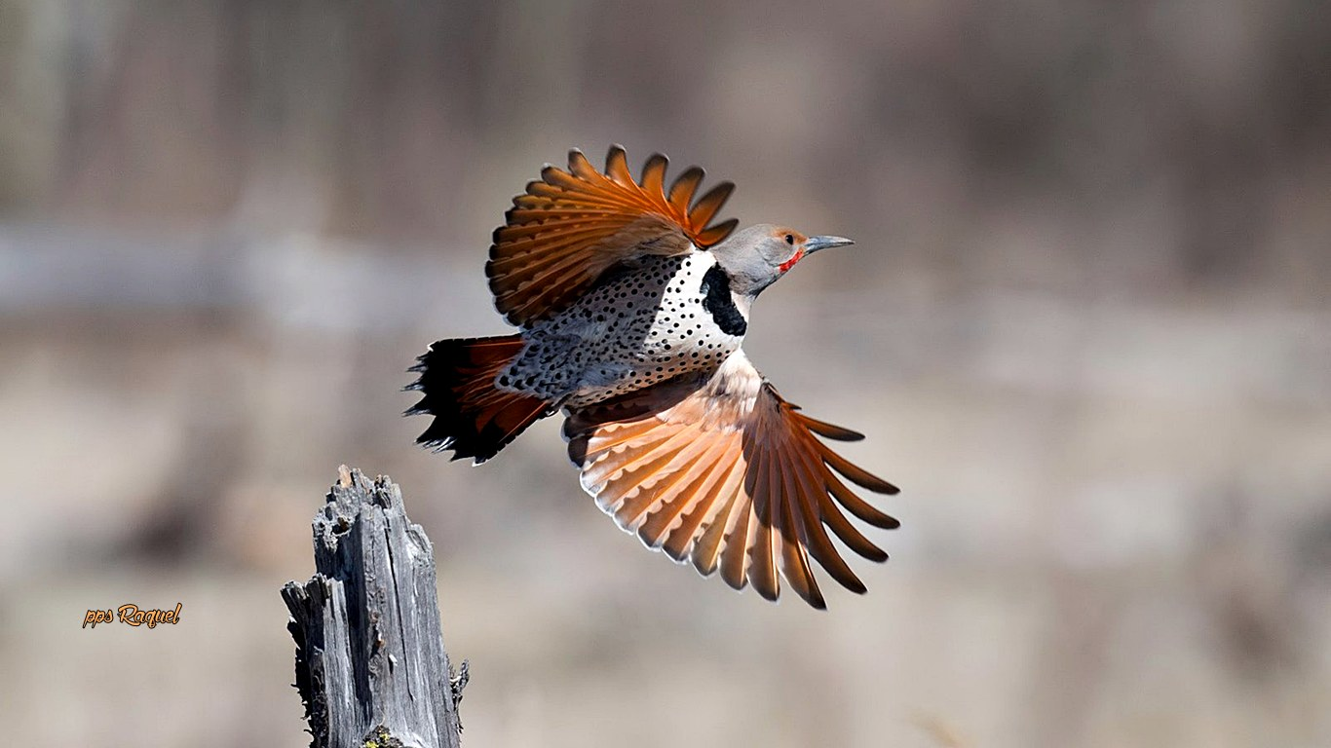

Slide 14
Es reconocer que detrás de cada acierto pueden haber varios fracasos
Es enamorarse de lo que uno hace
Es no postergar y hacer algo ahora
Es darse cuenta que estás eligiendo a cada momento
Es reconocer las propias debilidades y fortalezas

Slide 15
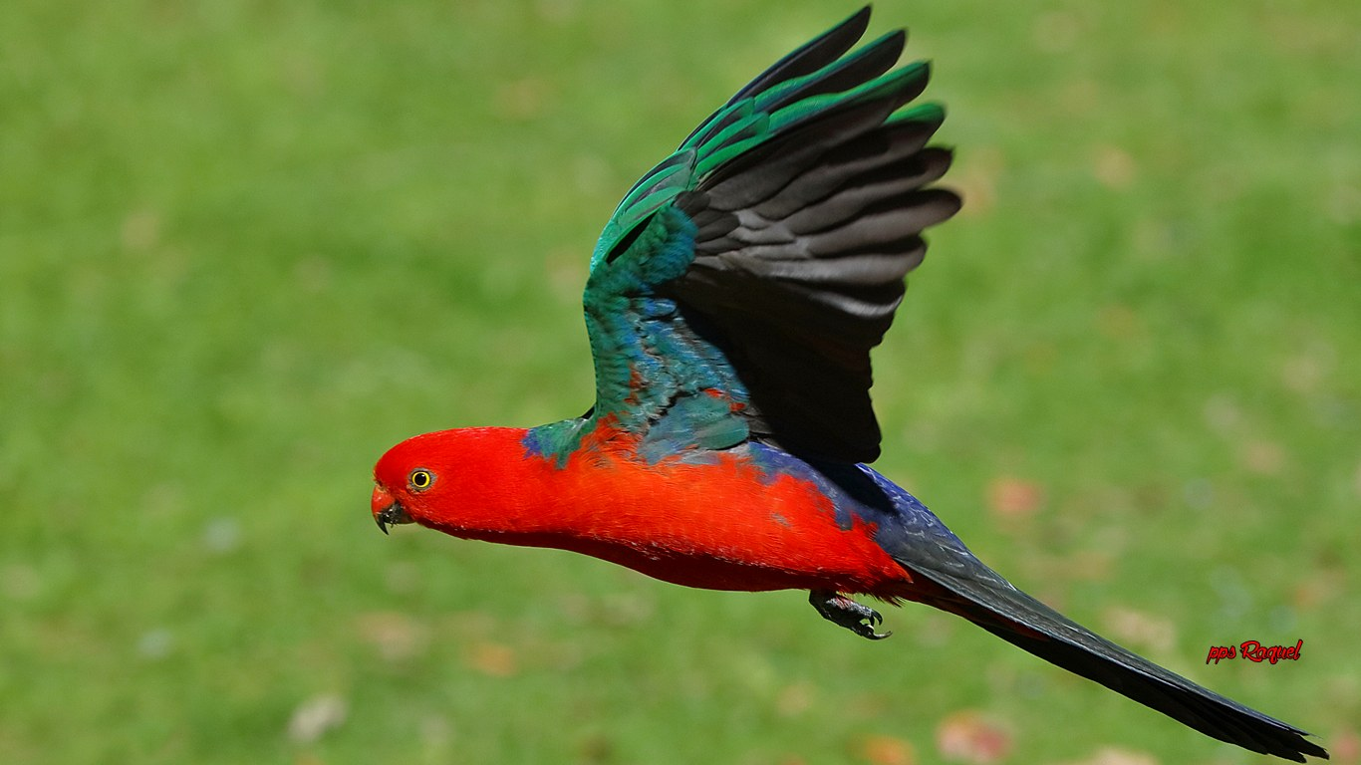

Slide 16
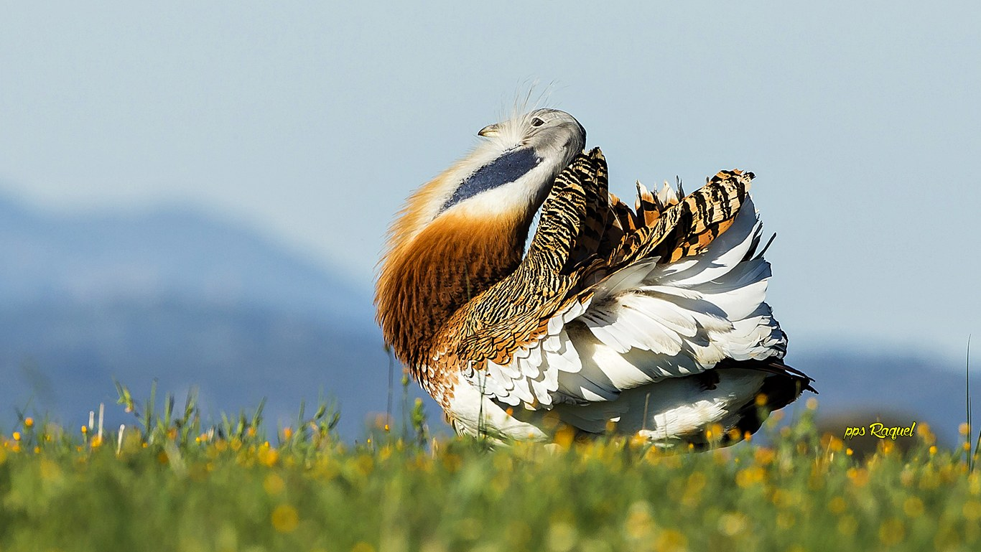

Slide 17
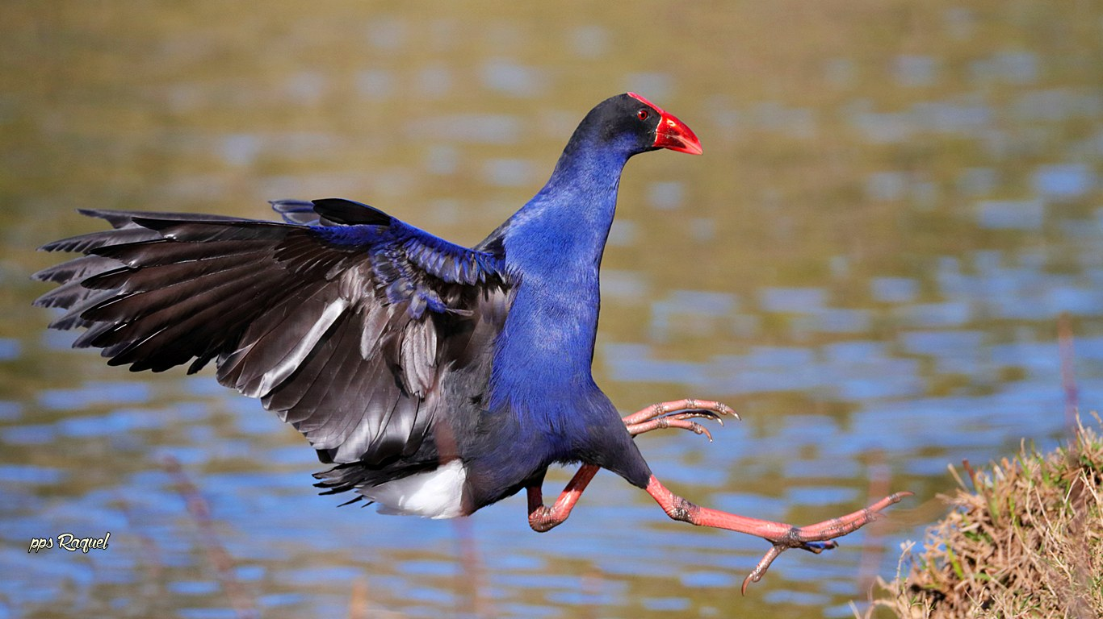

Slide 18
Es no parar jamás hasta conseguir los sueños
Es saber con que fin hacemos las cosas
Es no mirar hacia atrás
Es actuar con entusiasmo
Es transitar caminos desconocidos

Slide 19
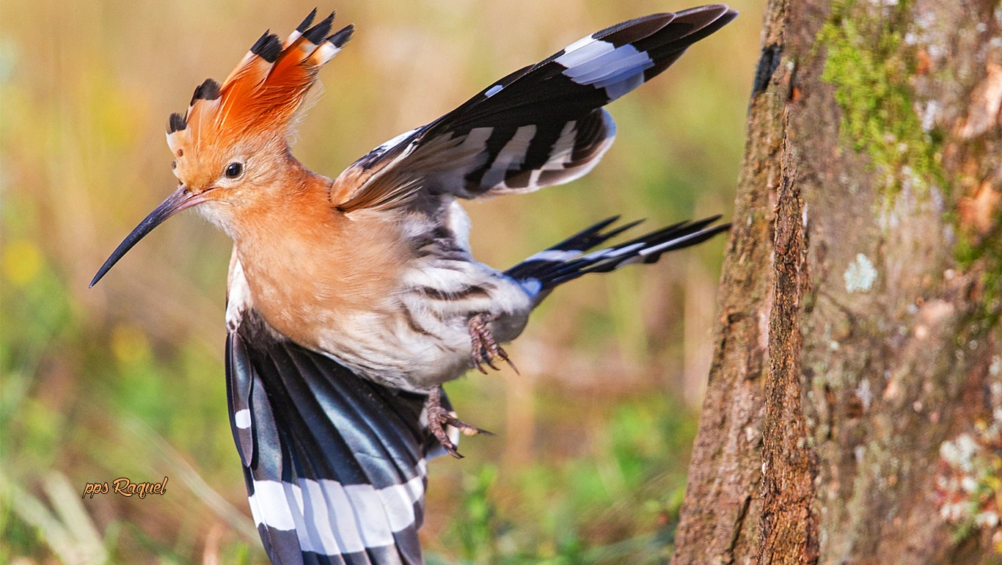

Slide 20
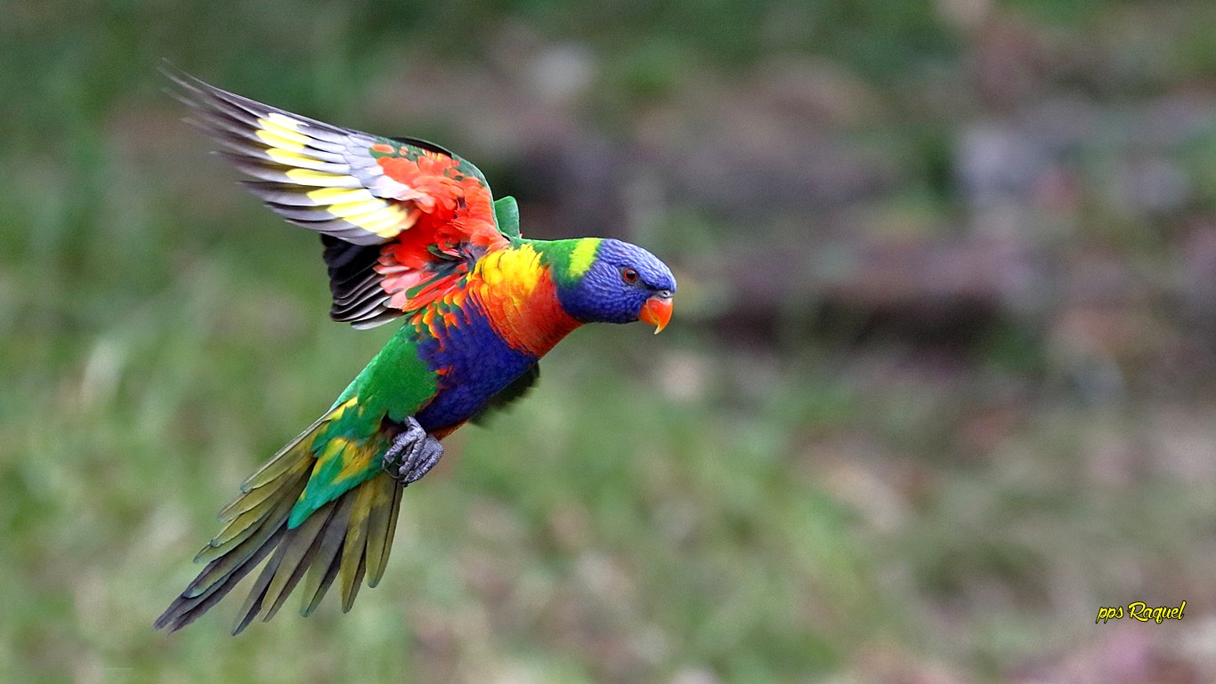

Slide 21
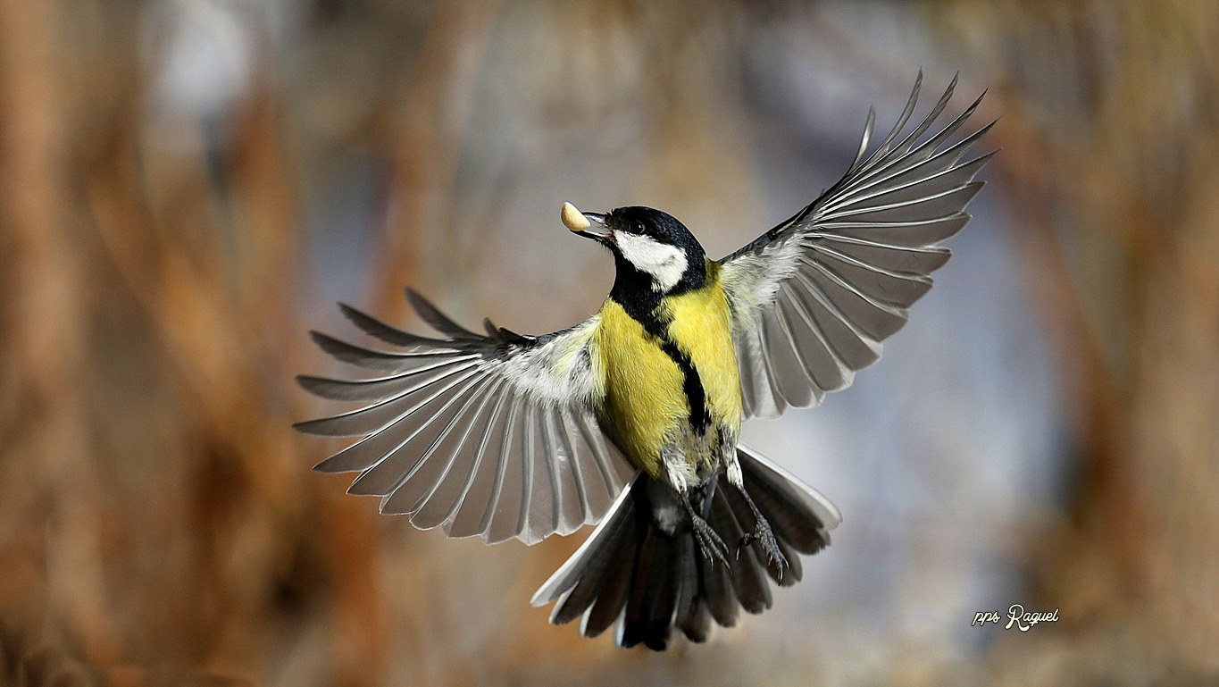

Slide 22
Es probar hacer algo que nunca hicimos
Es probar hacer algo de una manera diferente
Es saber que no estamos solos
Es no rendirse jamás
Es disfrutar de cada momento

Slide 23
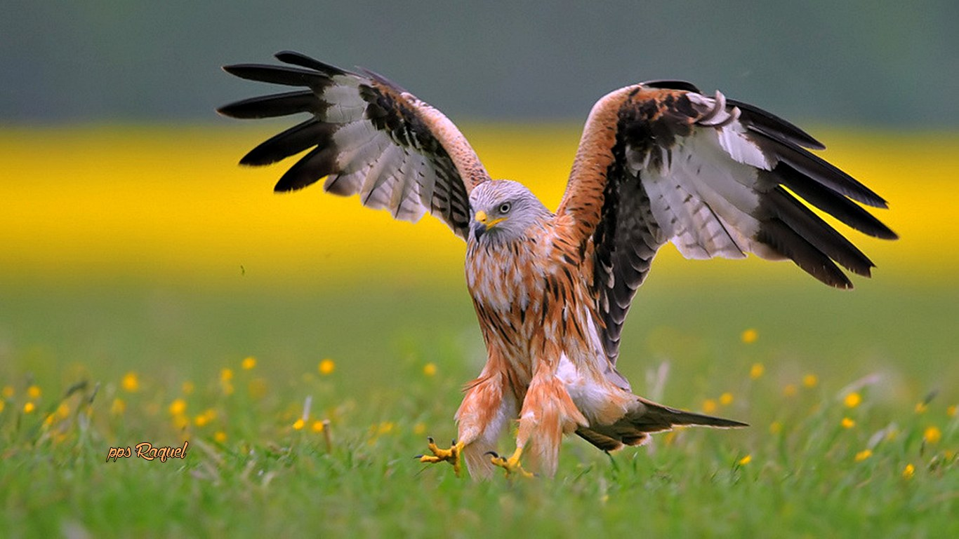

Slide 24
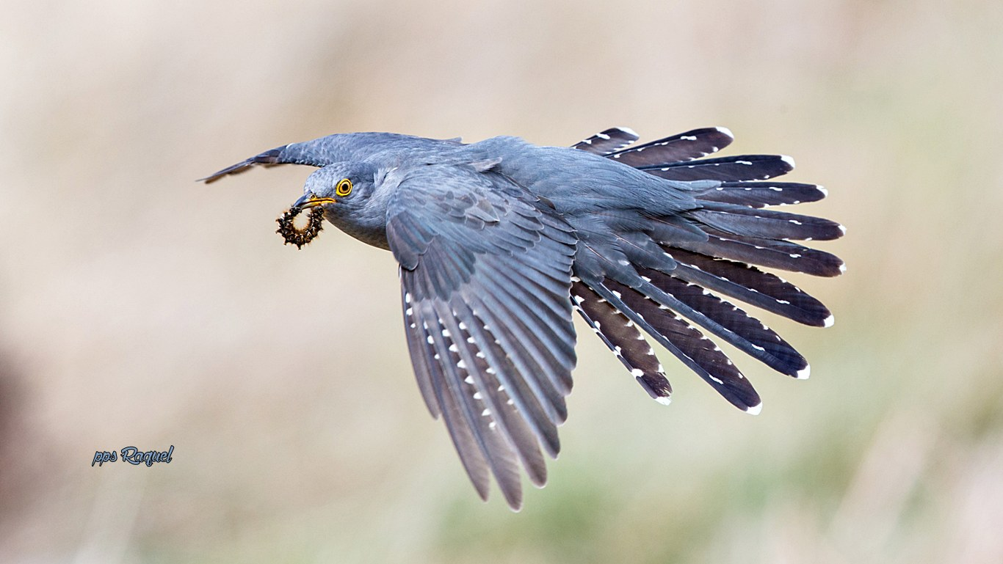

Slide 25
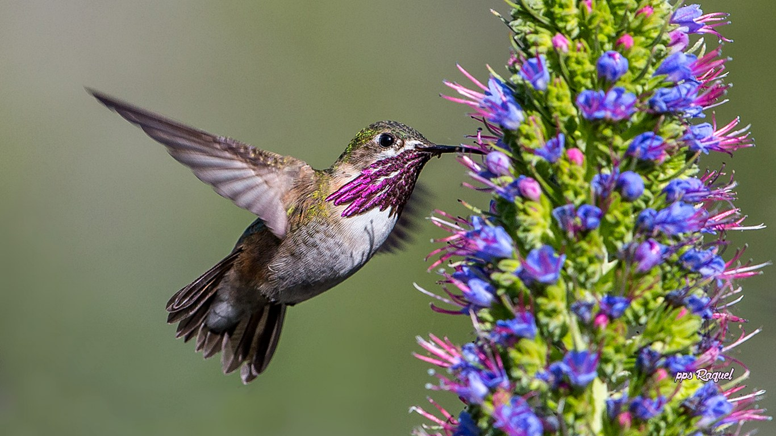

Slide 26
Es disfrutar del tiempo libre
Es tener tiempo libre
Es accionar ya
Es inventar un nuevo paso de baile cuando el anterior no funciona
Es pensar en positivo

Slide 27
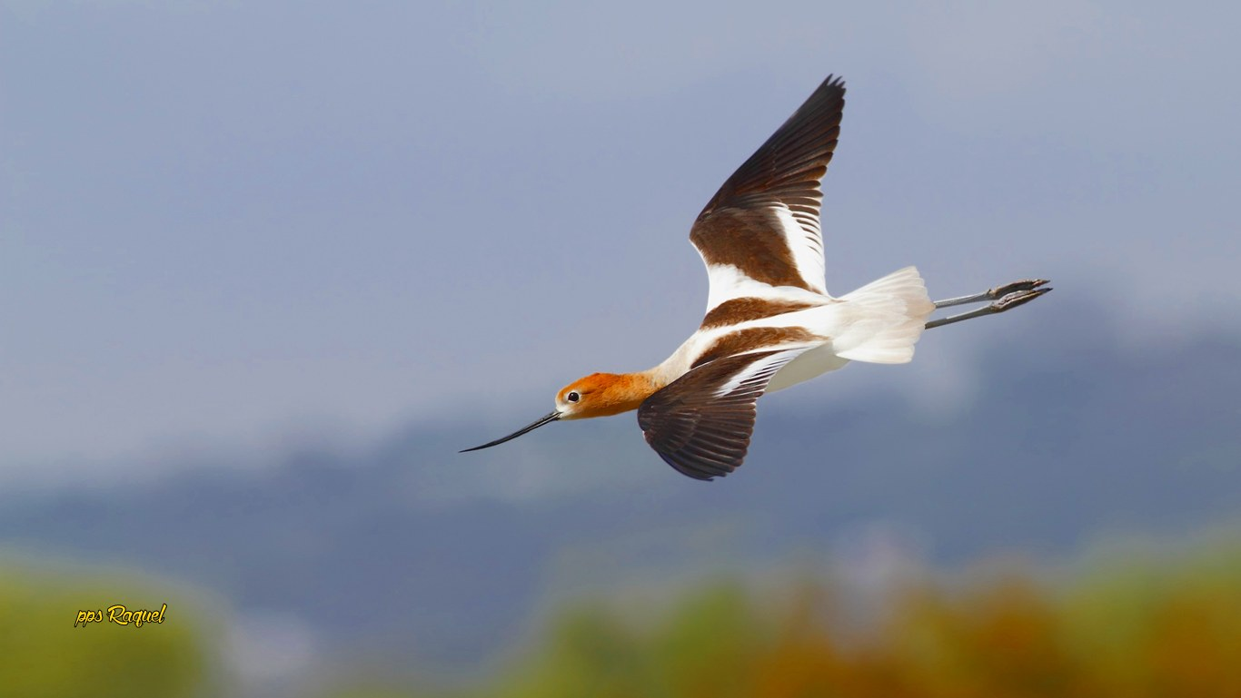

Slide 28
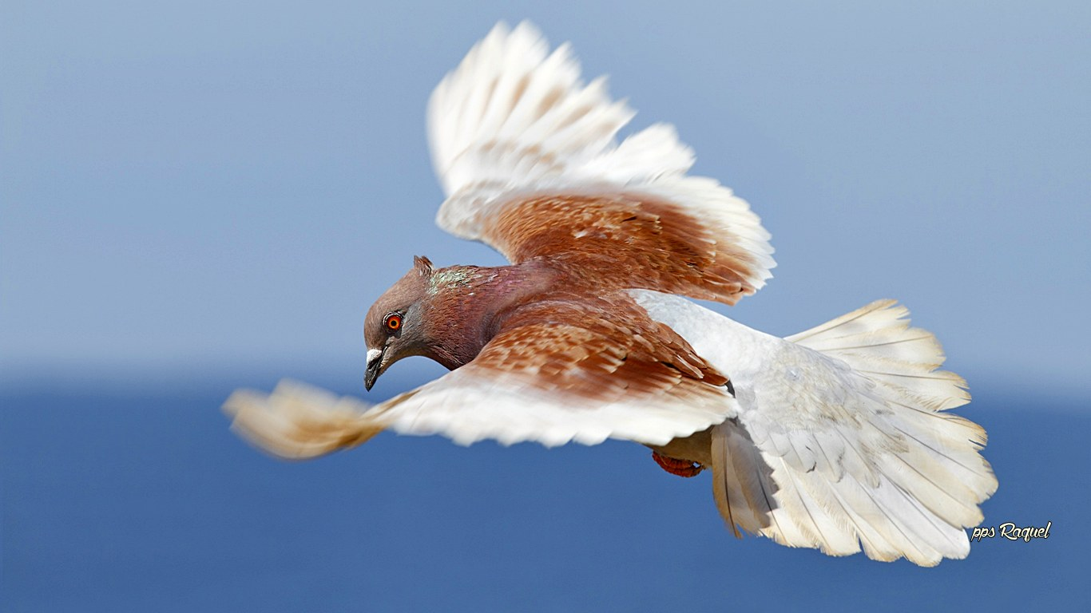

Slide 29
Es tener metas claras
Es tener perseverancia en la búsqueda de los deseos
Es estar preparado para ver la oportunidad
Es desarrollar la creatividad
Es utilizar la imaginación

Slide 30
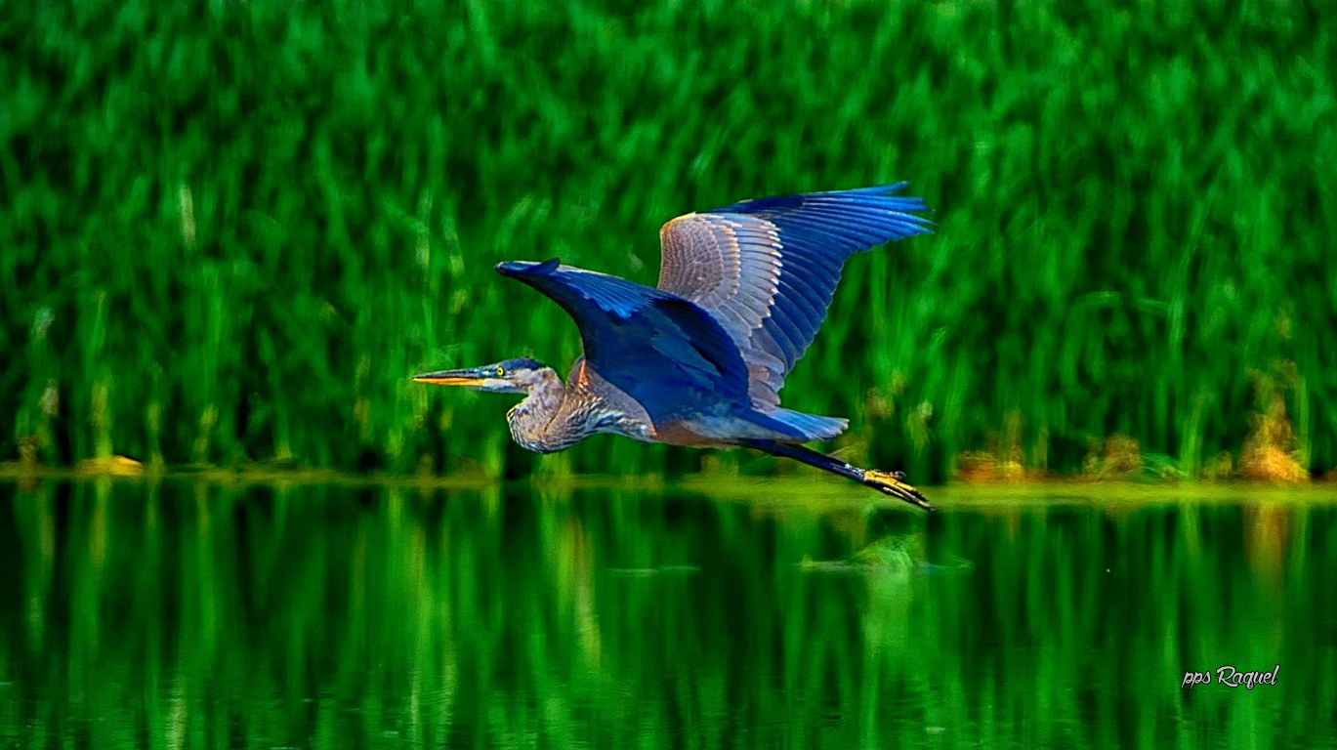

Slide 31


Slide 32
Es recomenzar con el mismo entusiasmo
Es tener la paciencia necesaria
Es tener claridad en el propósito

Slide 33
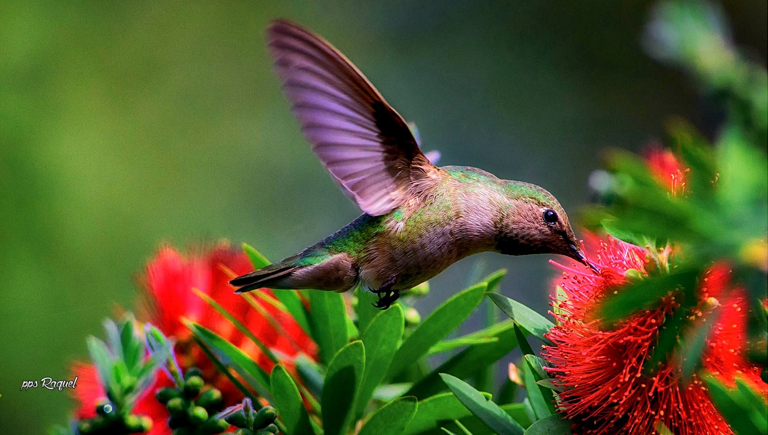

Slide 34
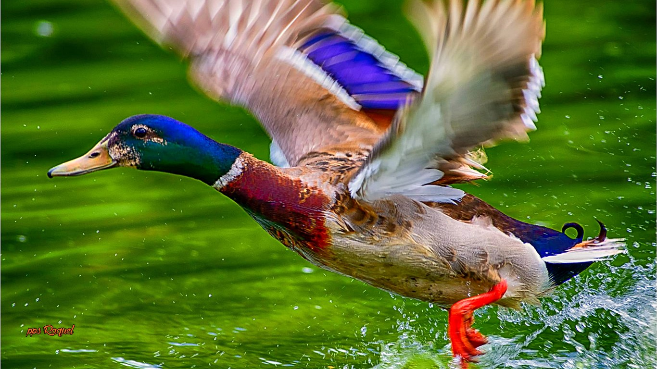

Slide 35
Es dejar una huella para que otros puedan seguirla
Es estar focalizado a lo que uno quiere
Es arriesgar
Es hacer cosas nuevas todos los días
Es Esmerarse En Ser Feliz!!!!
Autor texto:Desconocido

Slide 36
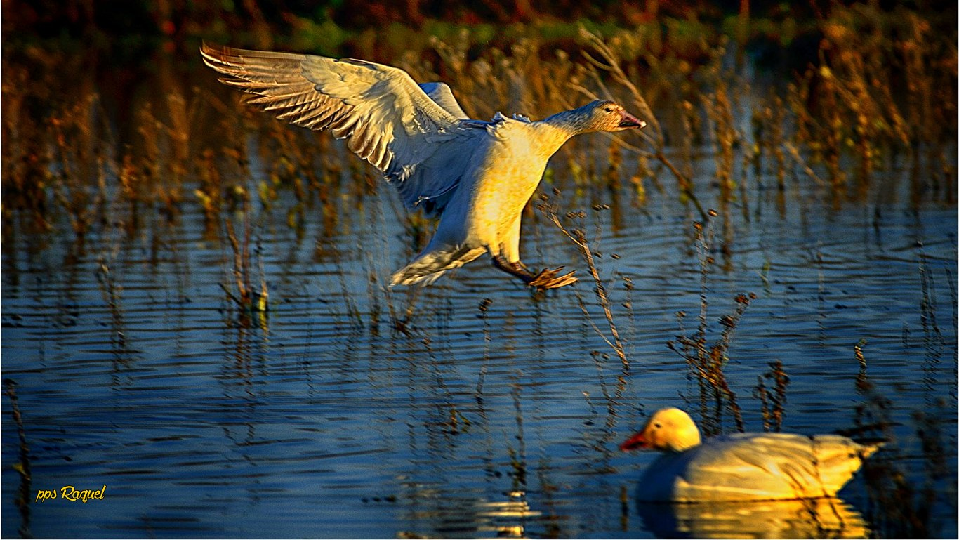
Raquel

Slide 37









¿Te ha gustado?
Puedes ver más entrando
Aquí
Además puedes recibir powerpoints en tu correo electrónico suscribiéndote aquí:
Esta presentación powerpoint ha sido creada y compartida única y exclusivamente para mispps.com

